Slide 1
資料５
既存の連携体制を踏まえた今後の取組について
令和７年10月24日
令和７年度 第５回 住生活基本計画推進部会 資料

Slide 2
多様な主体がつながり、連携する機会・場の創出について
広域自治体である大阪府は、保有する技術力やノウハウ、ネットワークや公的資産等を活かして、「市町村支援の強化」「民間の活躍を支える環境整備」「公的賃貸住宅ストックの活用」に重点的に取り組むべき。
また、これらを効果的に推進するため、多様な主体がつながり、連携する機会や場を創出すべき。
市町村支援の強化 | 民間の活躍を支える環境整備 | 公的賃貸住宅ストックの活用
○ 総合的な住宅施策の推進に向けた支援の強化 ・計画策定から施策推進に係る技術的助言の充実 ・庁内での施策連携の促進 ・居住支援体制の強化をはじめとした、民間事業者との連携・マッチングの支援 ・住宅・建築施策全般を相談できる体制の整備 ○ 公共施設の再編、営繕業務等に対する技術的支援の充実 | ○ 万博レガシーをはじめとした新技術の普及促進（府有施設の活用等） ○ 民間事業者をはじめとして多様な団体・人が活躍できる環境整備 ・民間事業者等との意見交換の機会の創出 ・住生活関連産業の人材確保やくらしを支える多様な担い手の確保、活動しやすい環境の整備 ・住まい手等に対する情報発信の強化 ○ 多様な空家の利活用の促進 | ○ 府営住宅ストックを活用した住宅支援の強化 ・子育て世帯に対する支援の強化 （応募要件の緩和、子育て世帯向けの住戸等の整備や重点的な供給、バリアフリー化の更なる推進等） ・地域の安心居住を支える機能の導入 (空室活用による居住支援法人の活動拠点の確保、居住サポート住宅の供給など） ○ 公的賃貸住宅ストックを活用したまちづくりの推進 ・公的賃貸住宅を活用したニュータウン等の再生、建替えにより創出した用地への生活利便施設等の導入
○多様な主体がつながり、連携する機会・場（プラットフォーム）の創出 ・市町村内での施策連携の場 （住宅部局内、住宅⇔福祉、教育、労働等） ・市町村間の連携の場 （近隣、同一規模、抱える課題別等） ・市町村と民間等との連携の場 ・大阪府と市町村の連携の場 ・大阪府と民間等の連携の場
市町村支援
の強化
民間の活躍を
支える
環境整備
公的賃貸住宅
ストックの
活用
連携の機会・場の創出
2

Slide 3
既存の連携体制を踏まえた今後の取組について
多様な主体がつながり、連携する機会や場としては、現在、事業ごとに協議会や会議など市町村や民間との連携の機会や場が設けられている。
【既存の連携体制】
【既存の連携体制を踏まえた今後の取組(案)】
 | 大阪府 |  | 市町村 | 民間事業者
 | 他分野 | 建築 | 市
全体
公営住宅
建築指導
営繕
エネルギー (建築物の省エネ等)
空き家
居住支援
マンション
耐震
密集
福まち
景観
○施策間での連携体制の強化
・会議体間での情報共有や取組間での連携による施策の推進
・会議の同時開催など市町村職員の負担軽減
住宅まちづくり推進協議会
市町村研修会
大阪府内建築行政連絡協議会
 | 大阪府 |  | 市町村 | 民間事業者
 | 他分野 | 建築 | 市
空き家
居住支援
マンション
耐震
営繕主務者会議
大阪府空家等対策市町村連携協議会
スマートエネルギー協議会
市町村研修会
市町村研修会
大阪の住まいの活性化フォーラム
市町村研修会
大阪府空家等対策市町村連携協議会
Osakaあんしん住まい推進協議会
（大阪府居住支援協議会）
○市町村と民間事業者の連携の強化
大阪府分譲マンション管理・建替えサポートシステム推進協議会
 | 大阪府 |  | 市町村 | 民間事業者
 | 他分野 | 建築 | 市
空き家
居住支援
市町村研修会
大阪建築物震災対策推進協議会
大阪の住まいの活性化フォーラム
大阪府内震災対策関連市町村 連絡会議／市町村研修会
Osakaあんしん住まい推進協議会（大阪府居住支援協議会）
密集市街地対策担当者会議
大阪府福祉のまちづくり市町村連絡会議
○市町村同士の連携の強化
・地域ブロックごとや同じ課題がある市町村が連携する場の設定
大阪美しい景観づくり推進会議
大阪府景観形成誘導推進協議会
※地域ブロックごとでの会議も開催
3

Slide 4
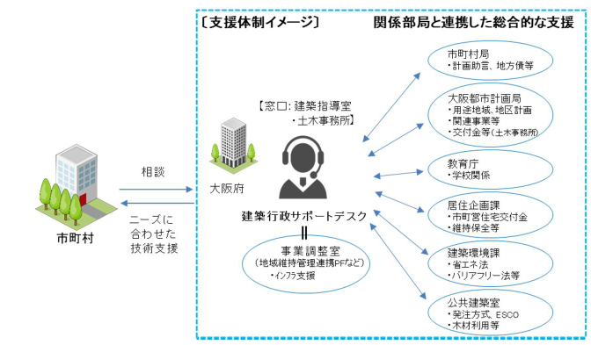
既存の連携体制を踏まえた今後の取組について
協議会や会議以外でも、市町村や民間と連携する機会や場がある。
【既存の取組・連携】
○土木事務所における市町村への技術支援体制
多様な相談に応じて、総合的に市町村をサポートできる体制の構築
○相談体制の整備・周知
住宅に関係する相談窓口について、業界団体と連携し、一覧表などを作成し府民の方にわかりやすく周知。
○その他公民連携による取組
それ以外にも、民間事業者などと連携した様々な取組を実施
・市町村職員に対する研修会や意見交換会の開催
建築のノウハウを有する大阪府住宅供給公社とも連携し、施設の点検・修繕方法に関する研修や意見交換会の実施
・建築行政サポートデスクの設置
建築行政サポートデスクの窓口を土木事務所にも設置し、公共施設の統廃合や用途変更にあたっての建築基準法などに関する相談や、工事の設計・積算方法など様々な建築技術に関しての支援の実施
・公的賃貸住宅の空室活用や建替えにより創出した用地の活用
・在阪建築関係４団体と連携した省エネ住宅・建築物の普及啓発
・住宅リフォームマイスター制度
安心して住宅リフォームが行えるよう、大阪府が指定した非営利団体が一定の基準を満たした事業者の情報を府民に提供する制度
・大阪府まちまるごと耐震化支援事業
安心して木造住宅の耐震改修等を行えるよう、一定の基準を満たした事業者を登録し情報提供。登録事業者が市町村･自治会等と連携しながら耐震化の普及啓発を実施。
・大阪府分譲マンション耐震化サポート事業者
分譲マンションの耐震化について管理組合をサポートする事業者を登録し情報提供
・ビュースポットおおさか
府民から魅力ある景観を眺めることのできる場所を募集することで発掘
・ユニバーサルデザインマップの構築・公表
施設のバリアフリー情報をウェブ上で確認でき、また利用者側からの情報提供による更新
・住宅関係全般に係る相談窓口一覧表
住宅関係全般の相談先等をHPなどで公表周知
・各事業ごとの相談窓口一覧
（分譲マンションなど）
・大阪の空き家コールセンターと住まいの相談窓口
多岐に渡る空き家に関する相談、既存住宅売買・リフォーム等に関する相談に対応
・耐震診断･耐震改修等の相談窓口
住宅･建築物の耐震診断･耐震改修等に関する相談に対応
・大阪府住宅相談室
住宅に関するさまざまな相談に対し、相談者のニーズに合った適切な府担当部署や関係機関につなぐことや、必要に応じた一般的な情報提供の実施
建築行政サポートデスクの支援体制イメージ
4

